Slide 1
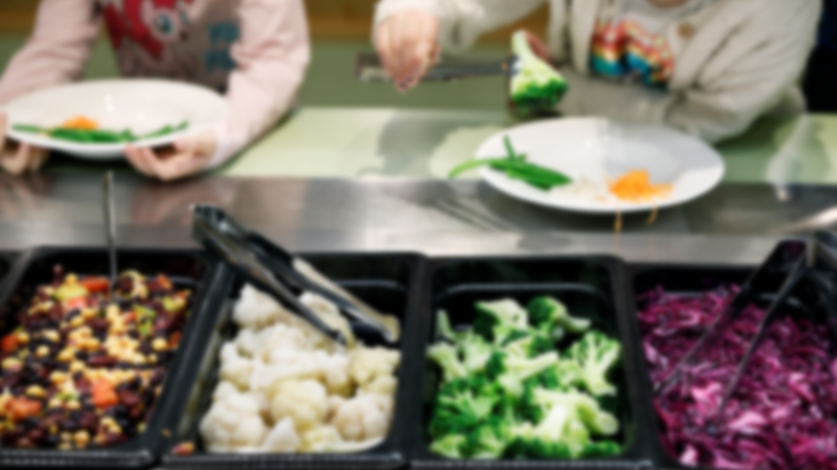
Välkomna till workshop
Utforska
Notes:
Talmanus:
Välkomna till dagens workshop Utforska!
Syftet med dagens workshop är att tillsammans identifiera vårt Nuläge och vårt Önskade läge (alltså var vi vill vara) och vad som hindrar oss från att vara där. På så sätt kan vi senare identifiera och prioritera vilka insatser vi vill arbeta vidare med, utifrån våra förutsättningar. Men innan vi börjar med idégenerering och lösningar är det viktigt att vi har en samsyn om vad det är för problem som vi ska lösa och varför det är viktigt.

Slide 2
Kort beskrivning av metodstödet
Det här är ett praktiskt metodstöd för er som vill utveckla samarbetet kring skolmåltiden – mellan skola och måltidsverksamhet. Materialet hjälper er att planera, genomföra och följa upp arbetet tillsammans, med tydligt fokus på skolmåltiden som en del av skolans pedagogiska uppdrag inom bland annat hälsa och hållbar utveckling.
Det är flexibelt, lätt att anpassa och passar både små och stora steg. Börja i liten skala, testa och bygg vidare. Metoden ger även en gemensam grund för ökad samsyn och kunskap om skolmåltidens viktiga roll. Ett verktyg för att göra samverkan konkret, långsiktig och meningsfull.
Det här materialet är framtaget av Vallentuna kommun som en del i projektet Ett nytt recept för skolmåltider. I projektet utforskade flera myndigheter och kommuner tillsammans hur ett hållbart skolmåltidssystem kan se ut. Mer information om projektet finns på Livsmedelsverkets webbplats.

Slide 3
Incheckning
Vad är din känsla just nu och varför?
Notes:
10 min
Instruktion:
Gå laget runt och låt det bli en stund att lära känna och förstå varandra.

Slide 4
Metodstöd för hållbara och goda måltider
1
2
3
4
5
6
START
MOTIVERA
UTFORSKA
PLANERA
GENOMFÖRA
UTVÄRDERA
Notes:
5 min
Talmanus:
Dagens workshop är den andra i en serie på tre. Här ser ni en översikt över var vi befinner oss i den här processen.
Start - Vad är skolguiden och hur gör vi?
Motivera - Workshop för att hitta vårt varför.
Utforska - Workshop för att identifiera önskat läge och utmaningar
Planera – Workshop för att identifiera vad som ska göras, av vem, när och hur.
Genomföra – Nu gör vi!
Utvärdera – Hur har det gått?
Sist vi sågs diskuterade vi vinster och möjligheter med att samverka kring skolmåltider. Men vi har också tagit reda på vad vi vet och vad vi behöver ta reda på för att kunna identifiera vårt Nuläge. Det vi kom fram till sist har ni alla fått ta del av.

Slide 5
Metodstöd för hållbara och goda måltider
3
1
5
6
START
UTFORSKA
GENOMFÖRA
UTVÄRDERA
Notes:
Talmanus
Idag är det dags att tillsammans utforska vårt önskade läge, vilka utmaningar som finns och vad vi borde prioritera för att nå vårt önskade läge.

Slide 6
Hemläxan
Nuläge
Exempelvis:
Antal ätande
Mängd tallrikssvinn
Andel specialkost
Andel nöjda elever
Tid för att äta
Notes:
15 min
Talmanus:
Vi avslutade förra workshopen med att fördela ansvaret för att ta reda på det vi inte visste då, så vi börjar med att gå igenom det tillsammans för att kunna kartlägga vårt nuläge.
Instruktion:
Skriv på tavla/blädderblock under rubriken VÅRT NULÄGE vad ni kom fram till förra gången under rubriken VAD VET VI?
Fyll därefter på med det som deltagarna har tagit reda på från förra gången. Försök att vara så specifik som möjligt, helst i form av fakta och statistik, så att det är mätbart och går att jämföra nytt läge med detta efter utförda insatser. Till exempel antal ätande, andel som är nöjda med måltidsmiljön eller vad ni har undersökt.

Slide 7

Gruppdiskussion – Var vill vi vara?
Nuläge
Önskat läge
Exempelvis:
Antal ätande
Mängd tallrikssvinn
Andel specialkost
Andel nöjda elever
Tid för att äta
Exempelvis:
Antal ätande
Mängd tallrikssvinn
Andel specialkost
Andel nöjda elever
Tid för att äta
Notes:
30 min
Talmanus:
Nu är det dags att fundera på vad som är vårt önskade läge, alltså hur vi skulle vilja beskriva vårt nya läge om till exempel ett läsår. Vi ska försöka att vara så specifika och konkreta som möjligt här också. Exempelvis uttrycka det i ”antal” eller ”procent” som äter i matsalen eller är nöjda med måltidsmiljön, hellre än att säga ”fler” eller ”ökad andel”. Då är det lättare att komma överens om ambitionen och vi kan tydligare jämföra med utgångsläget för att se om det skett någon förändring eller om vi nått målet.
Skriv ner ert önskade läge på post it-lappar och sätt upp lapparna på tavlan under rubriken ”Önskat läge”.
Instruktion
Skriv en ny rubrik på tavlan/blädderblock ”ÖNSKAT LÄGE”.
Var och en av deltagarna funderar över det önskade läge de skulle vilja se och skriver ned detta på post it-lappar. Sätt upp lapparna på tavla/blädderblock under rubriken Önskat läge. (10 min)
Gå igenom lapparna i helgrupp och börja med att se om de som verkar höra ihop kan klustras eller sammanfattas som en rubrik/mening. (20 min)

Slide 8

Paus 15 minuter
Notes:
15 min
Talmanus:
Nu tar vi en paus och en bensträckare i 15 minuter.

Slide 9
Gör om önskat läge till SMARTA mål
Specifika (tydliga och avgränsade. Vaga och breda mål är svåra att förstå och mäta)
Mätbara (formulera så att de går att mäta följa upp och jämföra, tex matsvinn, antal ätande eller andel nöjda hellre än ”ökat” eller ”minskat” av något.
Ansvarsfördelade Har vi som är här mandat att skapa en förändring inom detta och vem/vilka kan ansvara för att göra det?
Relevanta & Rimliga (är det rimliga mål med tanke på tid, ekonomi, eller andra resurser och känns de viktiga? Alltså what´s in it for me?)
Tidsbestämda (viktigt att sätta ett slutdatum, gärna med flera avstämningar däremellan, där man följa utvecklingen och utvärdera resultat)
Accepterade( om målen ej är förankrade hos de som är involverade blir det svårt att skapa motivation och resurser för genomförande
Notes:
20 min
Talmanus
Nu är det dags att göra det önskade läget konkret och jämförbart, genom att göra om det till SMARTA mål. Ni kommer i mindre grupper få ge förslag på det önskade läget kopplat till en av rubrikerna. Vi presenterar dessa för varandra och därefter diskuterar vi i helgrupp hur vi kan göra dem Accepterade och alltså få en samsyn.
Instruktion:
Dela in deltagarna i fem grupper där varje grupp får omformulera det önskade läget efter varsin rubrik: Specifika , Mätbara, Ansvarsfördelade, Relevanta & Rimliga, och Tidsbestämda. De olika grupperna behöver få arbeta med sådana delar som faller sig naturligt för dem. (10 min)
Gå igenom dessa förslag i helgrupp för att göra dem Accepterade. (10 min)
Finns det en samsyn eller enighet om önskat läge och mål? En grupp i taget får återge sina diskussioner och hur man tänkte. Därför får resten av gruppen antingen säga ”Ja” eller ”Ja, men ” och ge förslag på att utveckla formuleringen, men man får inte säga ”Nej”.

Slide 10
Gruppdiskussion – Vad hindrar oss från önskat läge?
Utmaningar
Nuläge
Önskat läge
Vad hindrar oss från att vara i önskat läge?
Exempelvis:
Antal ätande
Mängd tallrikssvinn
Andel specialkost
Andel nöjda elever
Tid för att äta
Exempelvis:
Antal ätande
Mängd tallrikssvinn
Andel specialkost
Andel nöjda elever
Tid för att äta
Notes:
20 min
Talmanus: :
Nu när vi vet var vi befinner oss och var vi vill vara så är det dags att undersöka vad det är som hindrar oss från att vara i Önskat läge. Om maten hamnar i magen eller inte, påverkas som ni redan känner till, av många olika faktorer. Alla kan vi inte påverka men både attityder, beteenden och upplevelsen av skolmåltiden kan utgöra både hinder och möjligheter. Som stöd i att få syn på möjligheter och hinder i måltidssituationen kan Livsmedelsverkets måltidsmodell med fördel användas.
Men vi ska inte börja med lösningarna än, innan vi har förstått och skapat en samsyn om vilka utmaningarna är och vilka som bör prioriteras. Även om alla är viktiga kan någon eller några inte alltför komplexa utmaningar vara lagom att börja arbeta med i liten skala, så att vi som grupp får hitta formerna för samarbete, genomförande och utvärdering och sedan skala upp eller bygga vidare på arbetet.
Instruktion:
Skriv en ny rubrik på tavlan/blädderblock ”UTMANINGAR”.
Var och en av deltagarna får fundera över vad som hindrar att vara i önskat läge idag och skriva ner dessa på post it-lappar. Lapparna sätts upp på tavlan/blädderblocket under rubriken UTMANINGAR.
I helgrupp: gå igenom lapparna och försök att gruppera de som liknar varandra. (15 min)
Därefter får varje deltagare 7 ”pluppar” att markera ut de utmaningar man tycker är viktigast att arbeta med/börja jobba med och parkera andra. Man kan sprida ut plupparna på flera ställen eller sätta alla pluppar på samma ställe om man vill. (5 min)
Talmanus:
Det här är de utmaningar som fått ni tycker att vi ska prioritera. Vi behöver nu komma överens om 1-3 utmaningar som bör prioritera för att nå önskat läge. Så vi tar några minuter att fundera enskilt om vad som gör just dessa viktiga. Sedan diskuterar vi de utmaningar som fått flest ”pluppar”.

Slide 11
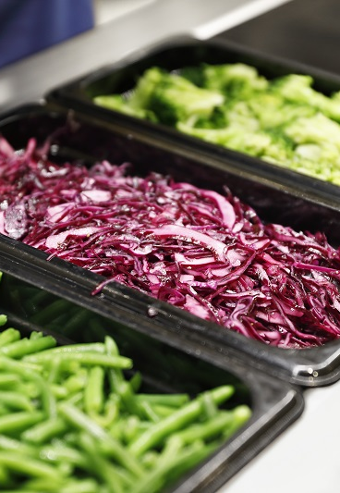
Hemläxa
Det finns verktyg, tips och goda exempel som man kan inspireras av för att hitta sätt att möta utmaningar.
Notes:
5 minuter
Talmanus:
Det finns verktyg, tips och goda exempel som man kan inspireras av för att hitta sätt att möta de utmaningar vi idag valt att prioritera. Ni kommer att få sammanfattningen från idag skickade till er, och tills vi ses nästa gång har ni i uppgift att leta efter olika förslag på lösningar för att möta de utmaningar vi har valt att prioritera idag.
Det finns många goda exempel och tips att ta del av i länkarna som ni kommer att få skickade till er, men ni har säkert också egna erfarenheter eller tips på lösningar som ni provat eller hört talas om och vill dela med er av nästa gång.
Hemläxan är alltså att hitta förslag eller goda exempel på lösningar som vi själva eller andra provat för att kunna möta de prioriterade utmaningarna som vi kommit överens om idag. Vi presenterar dessa för varandra muntligt nästa gång vi ses. Om ni hittar något annat bra material så får ni gärna ta med det vid nästa tillfälle.
Instruktion:
Mejla ut sammanfattningen av dagens arbete och länkarna nedan till alla deltagare.
- Måltidsmodellen - https://www.livsmedelsverket.se/matvanor-halsa--miljo/maltider-i-vard-skola-och-omsorg/maltidsmodellen
- Erfarenhetsbanken (MATtanken) - https://www.mattanken.se/mattanken/erfarenhetsbank.4.7699a7281845a3c38712778e.html
Fyrfältaren – verktyg för kartläggning och planering av insatser (SPSM) - https://www.spsm.se/stodmaterial-for-tillganglig-utbildning/stod-och-inspiration/fyrfaltaren--verktyg-for-kartlaggning-och-planering-av-insatser/
Skolmåltiden som pedagogiskt verktyg (Generation PEP) - https://pepskola.se/arbetsomraden/pedagogisk_maltid/
Nationella riktlinjer för måltider i skolan (Livsmedelsverket) - https://www.livsmedelsverket.se/globalassets/publikationsdatabas/broschyrer-foldrar/riktlinjer-for-maltider-i-skolan.pdf
Arbete för att förändra skolmåltidssystemet (Ett nytt recept för skolmåltider) - https://www.livsmedelsverket.se/matvanor-halsa--miljo/maltider-i-vard-skola-och-omsorg/sa-kan-skolmaltidssystemet-bidra-till-ett-hallbarare-samhalle/arbete-for-att-forandra-skolmaltidssystemet
- Den samlade verktygssidan

Slide 12
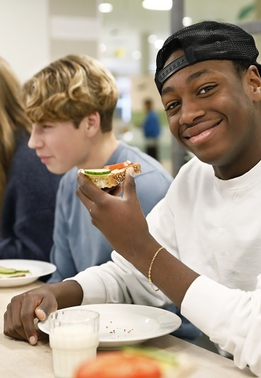
Summering av dagen
Nuläge:
Önskat läge:
Beteenden vi vill främja och motverka
Utmaningar och hinder vi vill prioritera:
Vilka utmaningar/hinder vi ska börja med:
Notes:
5 minuter
Instruktion:
Be någon i gruppen att anteckna så att anteckningarna sedan kan delas med alla deltagare och användas i nästa workshop - Planera.
Sammanfatta dagens arbete efter rubrikerna Nuläge, Önskat läge, Beteenden vi vill främja och motverka, Utmaningar och hinder vi vill prioritera, Vad vi kommit överens om att börja med.
Talmanus:
Nästa gång vi ses ska vi börja titta på lösningar, metoder och verktyg för att motverka hinder och planera arbetet mot önskat läge. Därför har ni fått hemläxan som vi gick igenom tidigare.

Slide 13
Utcheckning
Vad är din känsla just nu och varför?
Notes:
10 min
Instruktion:
Gå laget runt och låt det bli en stund att lära känna och förstå varandra.

Slide 14
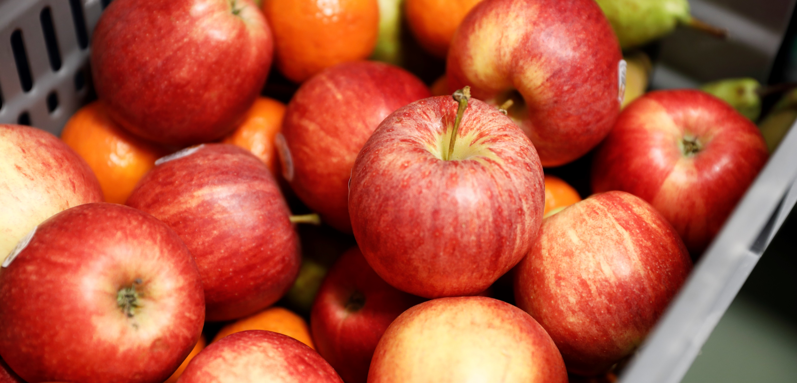
Tack för idag!
Notes:
Talmanus:
Stort tack för idag alla, ni får sammanfattningen av dagens arbete på mailen tillsammans med inbjudan till nästa träff inom kort.

